Slide 1
BLOQUE QUIRÚRGICO
HOSPITAL MORALES MESEGUER

Slide 2
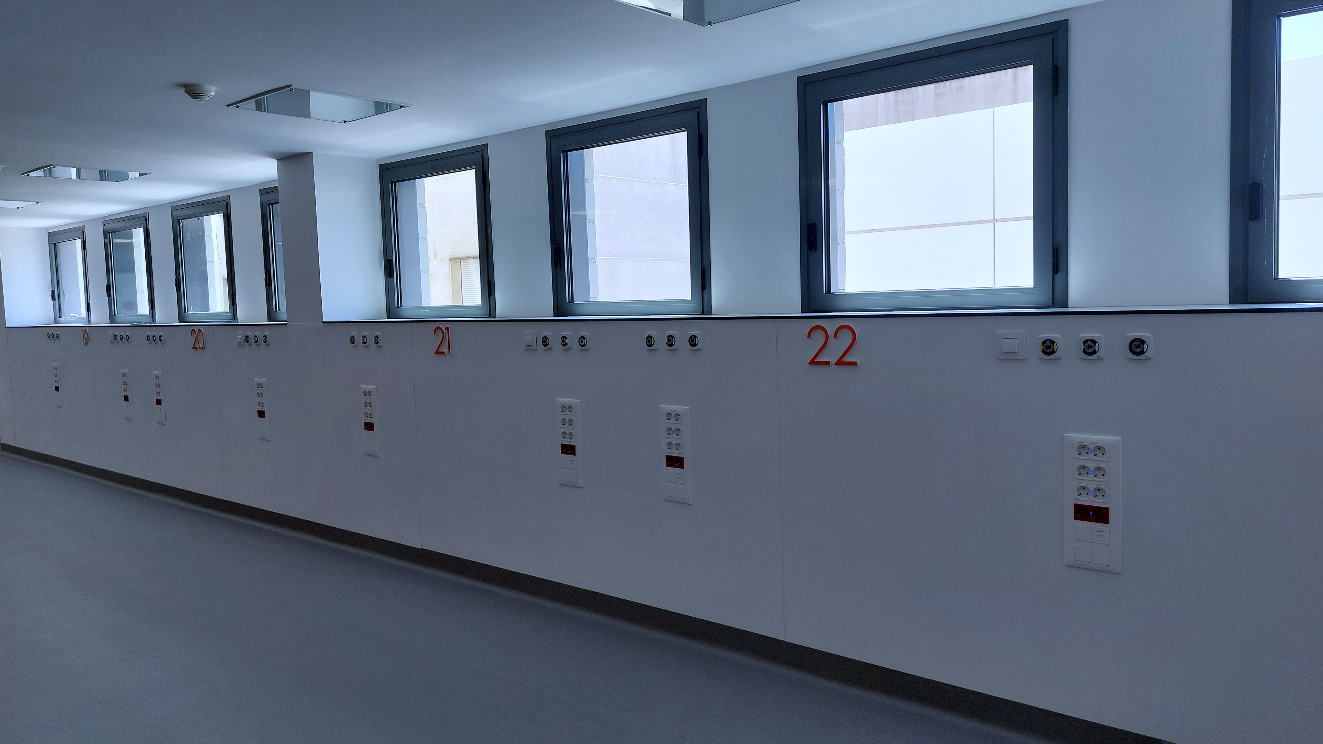
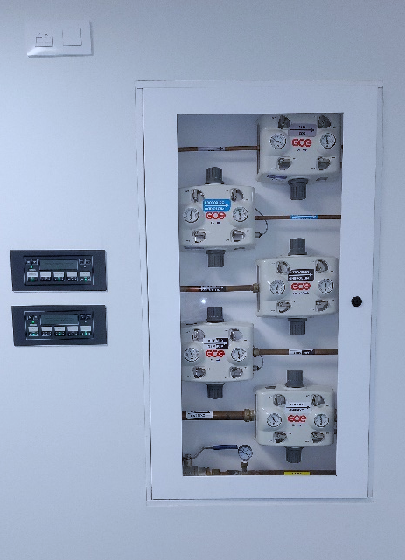
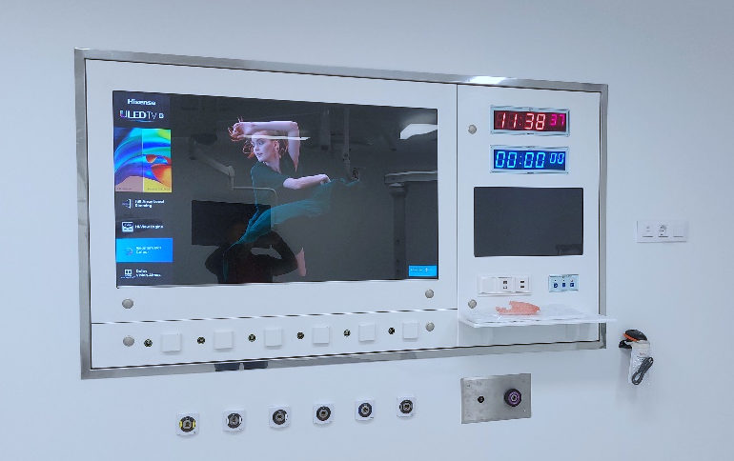
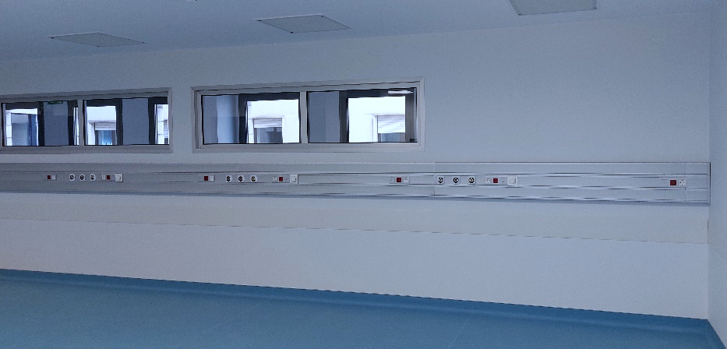
Alcance de suministro
Cuadros de 2ª reducción
y panel de alarmas de 6 gases
  Cuadro de válvulas de zonificación para las instalaciones de O2, Aire Medicinal, N2, N2O, CO2 y Vacío
  Indicador de presión de gases medicinales en red y captador de presión para señal de alarma
Tomas de gases medicinales
y toma de gases anestésicos
  Instaladas en quirófanos, salas de preanestesia y reanimación

Slide 3
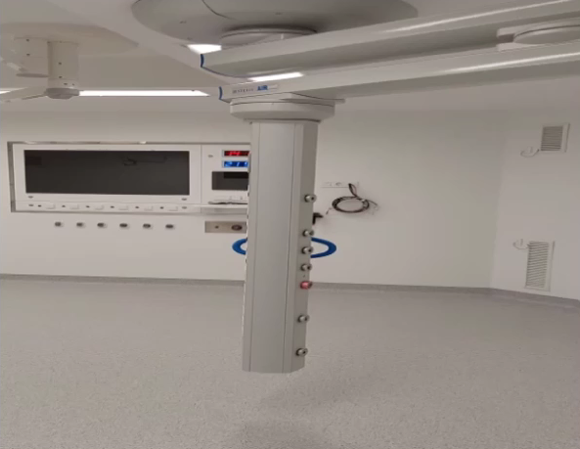
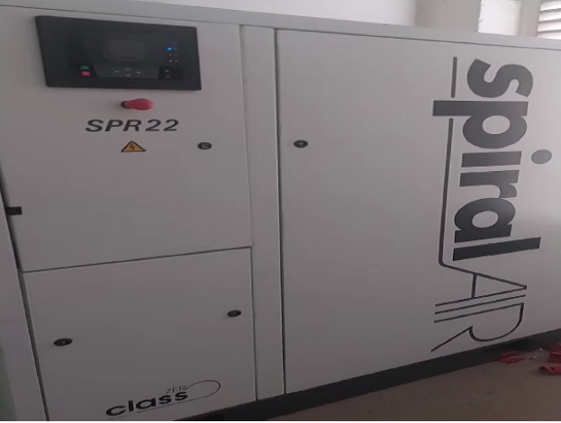
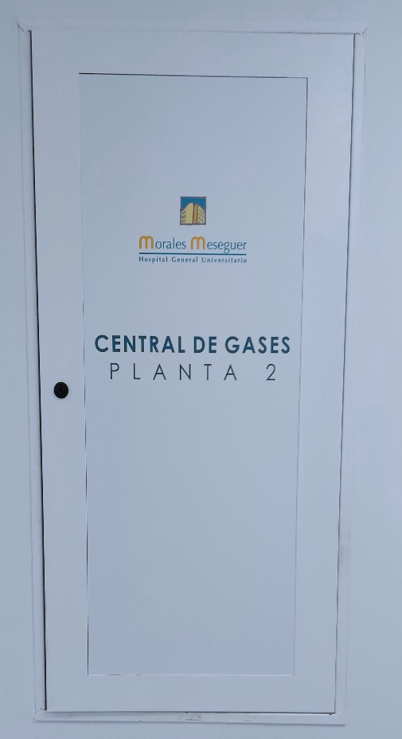
Todo listo para intervenir
Instalación compresor suministro aire 800
Video quirófano con tomas instaladas
Video funcionamiento compresor

